Slide 1
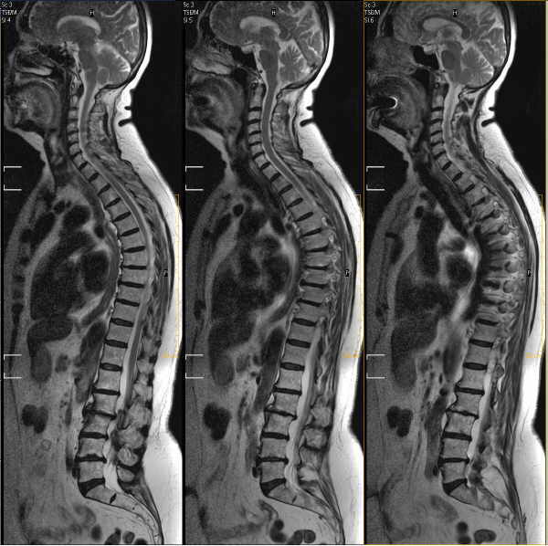
Resonanacia magnética
Por:
-Karen Daniela Parada Palacios
-Yinneth Paola Peña Fonseca
http://www.centroscan.com/columna.htm

Slide 2
¿Qué es la resonancia magnética?
es un examen imagenológico que utiliza imanes y ondas de radio potentes para crear imágenes del cuerpo. No se emplea radiación
utiliza el magnetismo nuclear como sonda
No se emplea radiación (rayos X).
CARACTERÍSTICAS

Slide 3
Razones para realizar el examen
Resonancia Magnética en el abdomen
Resonancia Magnética en el tórax
Resonancia Magnética de la cabeza
Examinar
Diagnosticar y Vigilar
Flujo sanguíneo en el abdomen
Vasos sanguíneos en el abdomen
La causa de hinchazón o dolor abdominal
La causa de resultados anormales en exámenes de sangre, como problemas renales o hepáticos
Ganglios linfáticos en el abdomen
Anomalía congénita del cerebro
Sangrado en el cerebro (hemorragia subaracnoidea o intracraneal)
Infección del cerebro
Tumores cerebrales
Trastornos hormonales Esclerosis múltiple
Accidente cerebrovascular
Aclarar hallazgos de radiografías o tomografías computarizadas previas
Diagnosticar tumores anormales en el tórax
Evaluar el flujo sanguíneo
Mostrar ganglios linfáticos y vasos sanguíneos

Slide 4
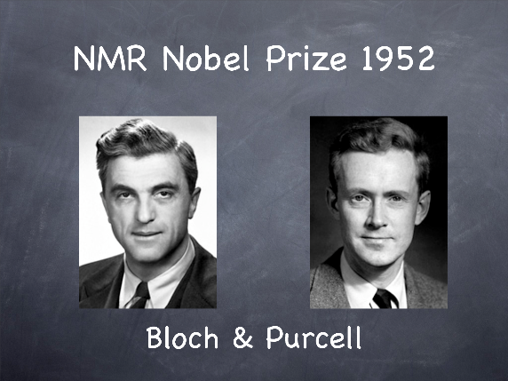
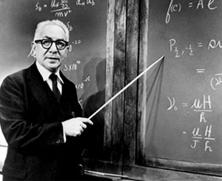
http://switkes.chemistry.ucsc.edu/teaching/CHEM1B/WWW_other_links/SpectroscopyLinks.htm
Isidor Rabí. 1932 somete un haz de moléculas a la acción de un campo magnético intenso este haz se desdobla en dos,
Premio nobel 1944
1980. Aplicación apta para humanos
1946 descubrimiento de resonancia magnética
http://www.columbia.edu/cu/news/oncampus/09/02/images/rabi300b.png

Slide 5
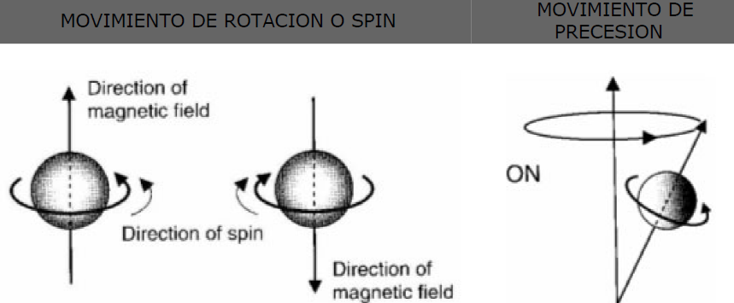

MAGNETISMO
movimiento de las partículas cargadas eléctricamente
fenómeno causado por una orientación no aleatoria del campo magnético de los electrones
los electrones de la mayoría de los núcleos atómicos poseen un pequeño campo magnético, que es el que se utiliza en la obtención imágenes por RM
MAGNETISMO NUCLEAR
el spín nuclear (alrededor de su eje)
Movimiento de precesión (alrededor del eje gravitacional)
el valor del momento angular asociado a él
número atómico (número de protones)
el número másico (número de protones más números de neutrones)
número de neutrones

Slide 6
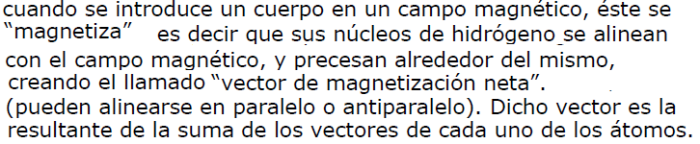
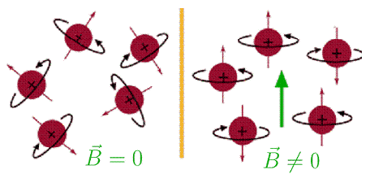
MAGNETISMO NUCLEAR
Sin campo magnético externo
Con campo magnético externo aplicado

Slide 7
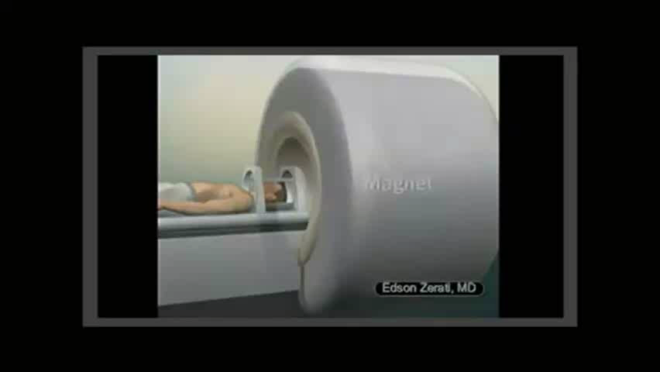

Slide 8
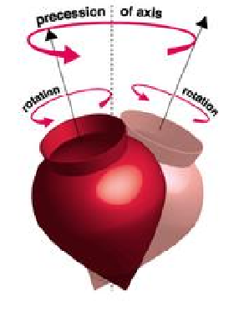
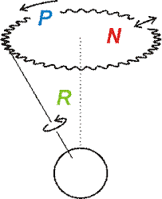
MAGNETISMO NUCLEAR
Rotación: movimiento cíclico con respecto a un eje
Precesión: movimiento compuesto de un objeto que rota alrededor de un eje que no es el de rotación. El ángulo que se forma entre el eje de rotación y el de precesión se llama ángulo de precesión
Nutación : variación del ángulo de precesión

Slide 9
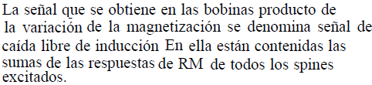
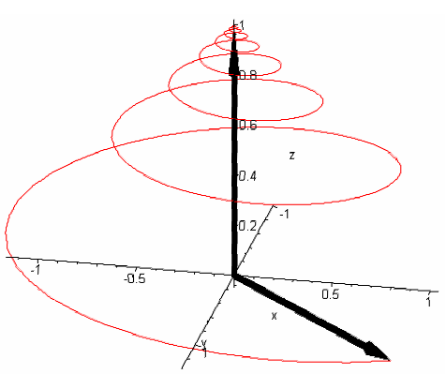
MAGNETISMO NUCLEAR

Slide 10

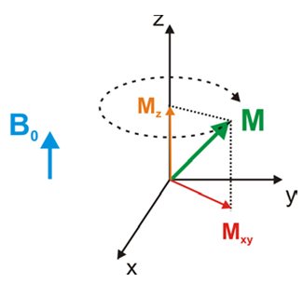
ECUACION DE LARMOR
Campo magnético intenso, los espines se alinean con este, proporcionando una magnetización longitudinal neta, M_{Z}
Z; dirección del campo aplicado
B₀; campo magnético
Mxy: componente transversal de la magnetización M
Mz: componente longitudinal de la magnetización M.
Y; La constante giromagnética

Slide 11
GRADIENTE DE CAMPO MAGNETICO
Son elementos de un sistema de resonancia magnética que permite resolver la posición espacial, y por lo tanto, reconstruir una imagen
G_{z;} a lo largo del núcleo del imán.
G_{x;} horizontalmente a través del núcleo.
G_{y;} verticalmente a través del núcleo.

Slide 12
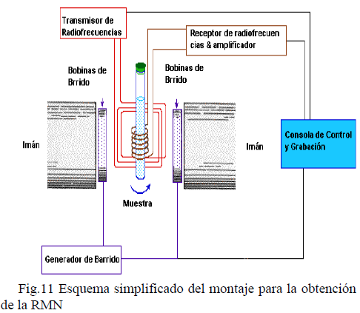

Slide 13
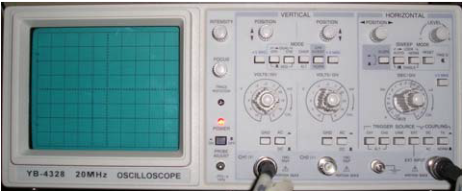
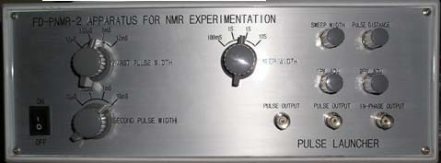
DESCRIPCION DE EQUIPOS
Instrumento de visualización electrónico para la representación gráfica de señales eléctricas que pueden variar en el tiempo
Da los impulsos de frecuencia fija los cuales varían en:
Ancho de los impulsos, tiempo que dura cada impulso
Distancia de barrido, tiempo para el cual se repite la secuencia de pulsos
Distancia entre pulsos, intervalo de tiempo que hay entre dos pulsos
Potencia de pulsos

Slide 14
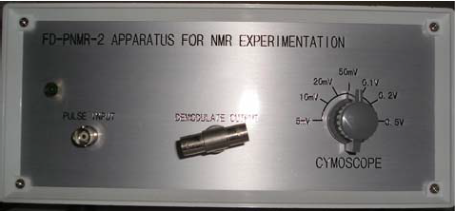
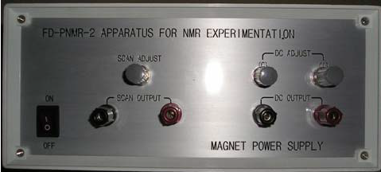
Recibe la señal del amplificador, y la devuelve demodulada al osciloscopio y al PC
alimenta al cimoscopio y al amplificador

Slide 15
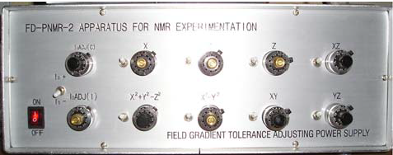

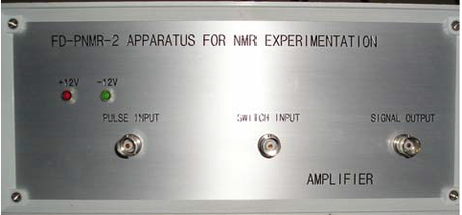
Amplifica los impulsos de entrada y de salida al porta muestra

Slide 16
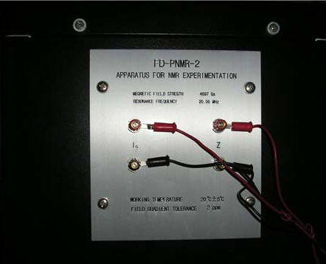
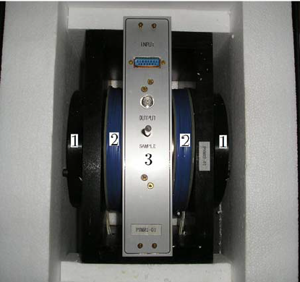
Contiene; imanes, bobinas reguladoras de gradiente, portamuestra, antena, orificio para introducir la muestra

Slide 17
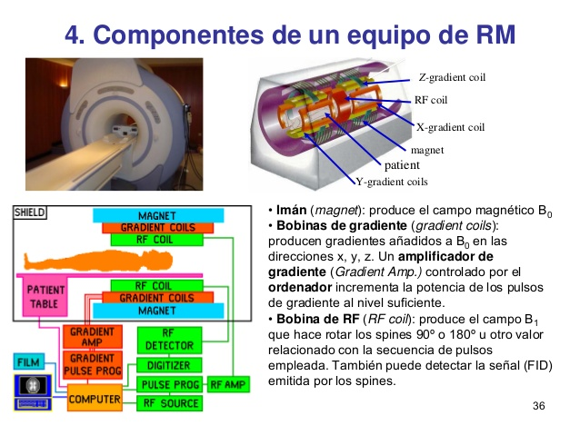

Slide 18
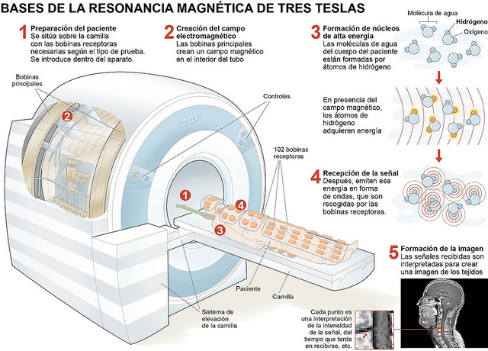
http://farmamorales.com/farmaciamorales/wp-content/uploads/2015/02/Esquema-RMN.jpg

Slide 19
CONCLUSIONES
El fenómeno de RM consiste en la absorción de energía de radiación electromagnética por parte de núcleos que tiene un momento magnético.
La absorción ocurre a frecuencias características que depende del tipo de núcleo y del entorno molecular en el que se encuentra.
El fenómeno solo se manifiesta en presencia de un campo magnético que diferencia en términos de energía a las posibles orientaciones del momento magnético nuclear.
Las cantidades de energías involucradas son extremadamente pequeñas y solo son medibles cuando la radiación electromagnética corresponde a las ondas de radio.

Slide 20

GRACIAS

